Slide 1

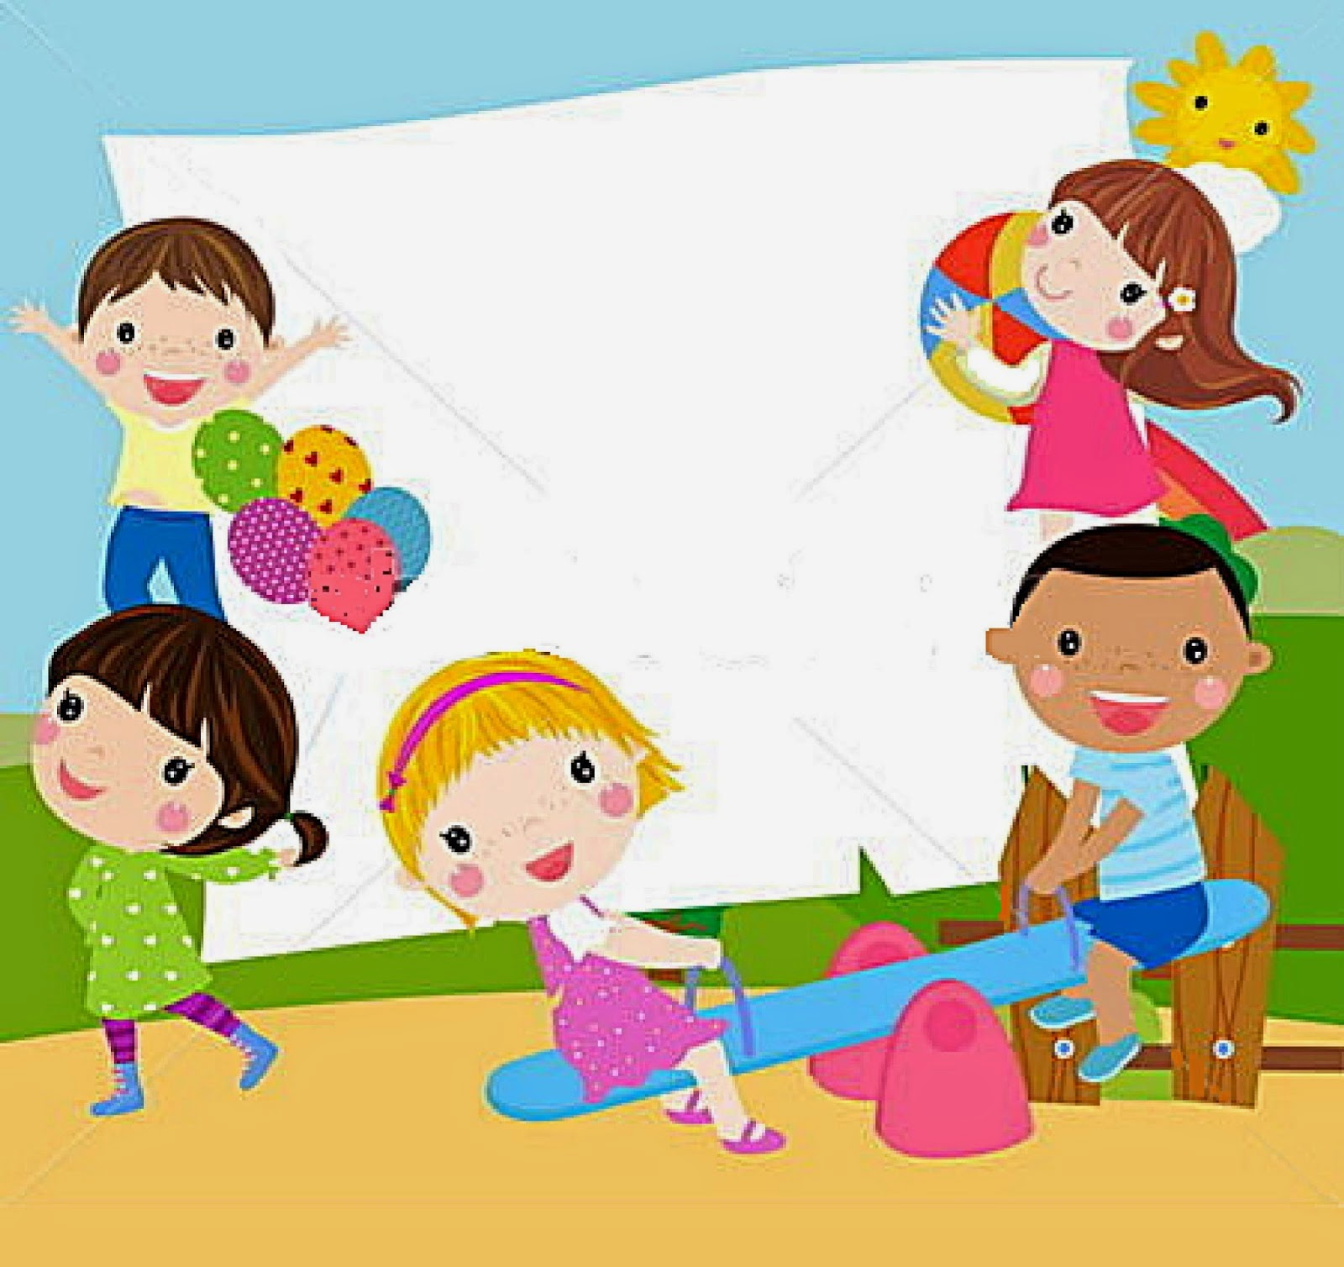

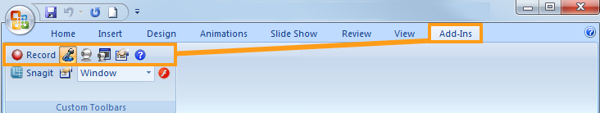

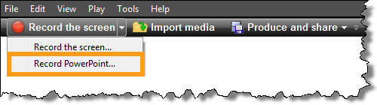
Lĩnh vực phát triển ngôn ngữ
2 Ways to Record PowerPoint
Đề tài: Làm quen nhóm chữ p, q
Đối tượng: MGL ( 5 – 6 tuổi )
Thời gian : 30 – 35 phút.
Giáo viên: Nguyễn Thị phương Ly
From within PowerPoint
From within Camtasia Studio

Slide 2







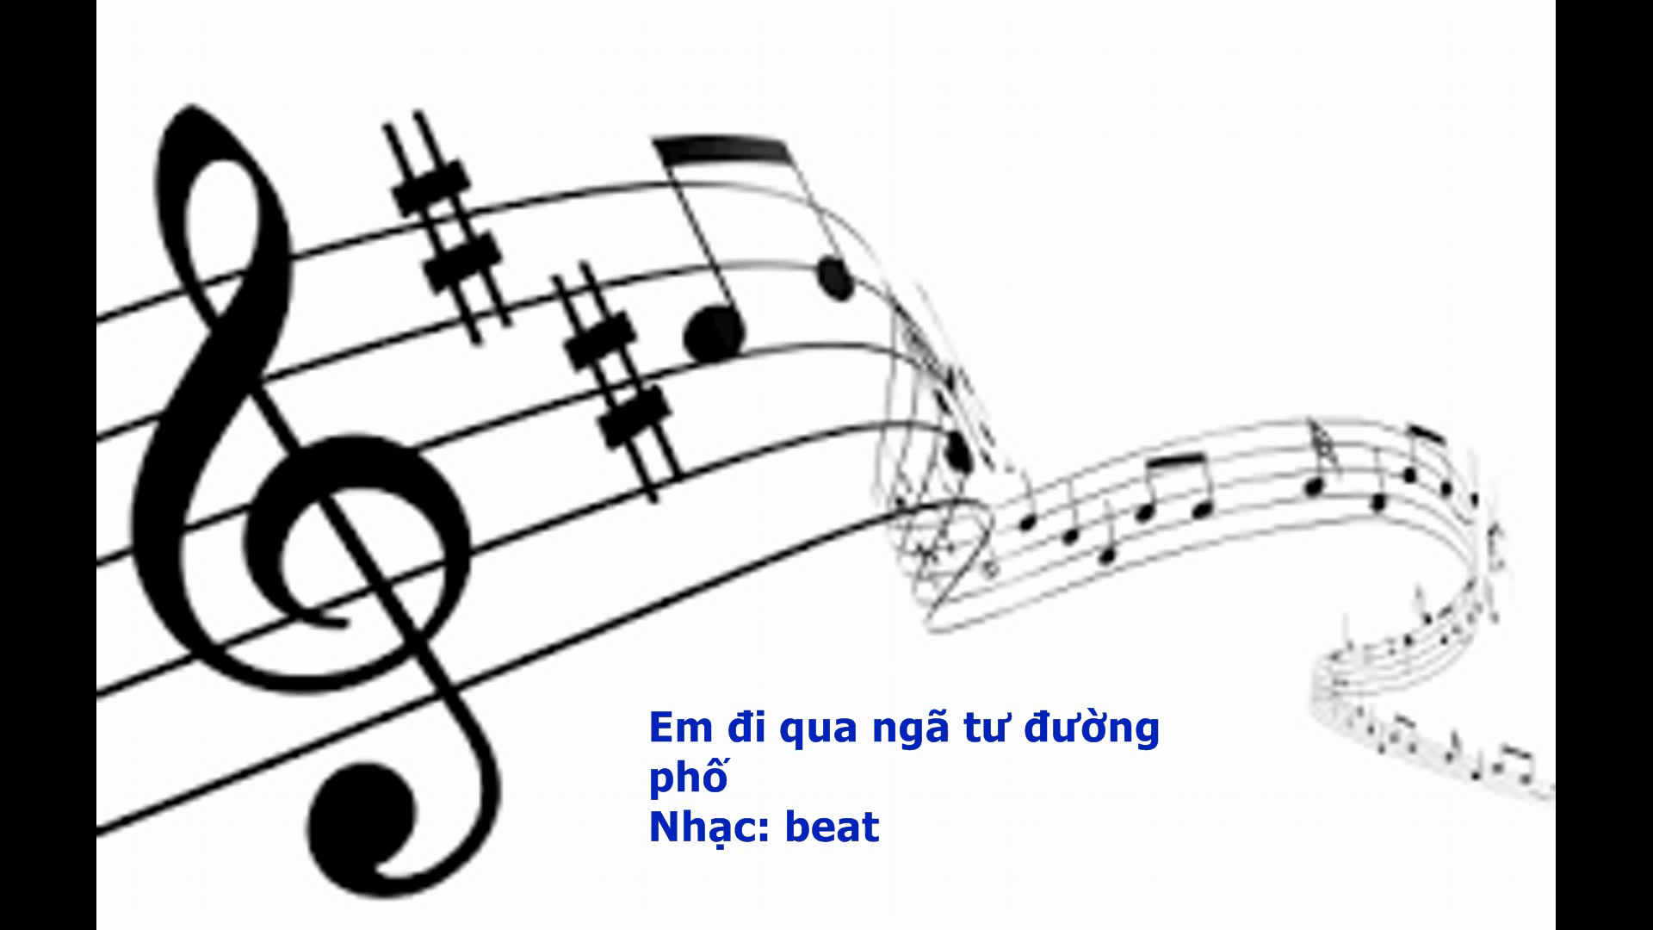

Setting Up for Recording
 | Begins recording your PowerPoint presentation.
 | Records audio for the PowerPoint slides.
 | Records camera with the PowerPoint presentation.
 | Displays the Camera preview during recording.
 | Click the Recording options icon to adjust specific settings for recording, including: Records the mouse cursor Video and audio format Audio source Camera setup Hotkeys for Record/Pause and Stop
 | Opens Help topic for more information.
The Camtasia Studio Recording Toolbar within PowerPoint.
1.Ổn định tổ chức:
- Cô và trẻ hát vận động bài:
“ Em đi qua ngã tư đường phố “

Slide 3

CÊm rÏ ph¶i
C
©
m
e
p
h
a
i

Slide 4
p

Slide 5
o
CÊu t¹o
l

Slide 6

p
P

Slide 7

C
m
u
CÊm quay ®Çu
©
q
u
a
®
©

Slide 8
q

Slide 9
o
CÊu t¹o
l

Slide 10

q
Q

Slide 11
So s¸nh
q
p

Slide 12


TC1 : “ Thi xem ai giái ”

Slide 13

CÊm « t« rÏ ph¶i
p
CÊm « t« rÏ …h¶i

Slide 14

Stop
p
Sto…

Slide 15

Chç quay xe
q
Chç …uay xe

Slide 16

CÊm xe ®¹p
p
CÊm xe ®¹…

